Slide 1
Сабан туе-уңыш бәйрәме

Slide 2
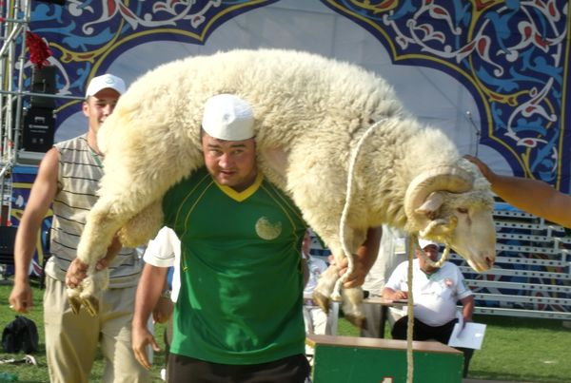
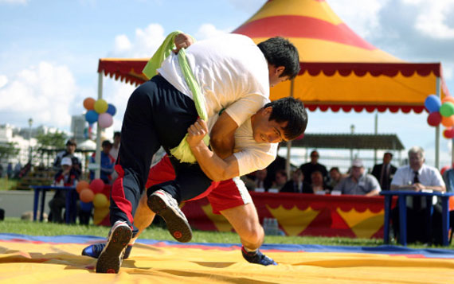
Көрәш – сабан туйның асылы

Slide 3
Җитезлекне тикшерү
чабыш
Капчык белән уен

Slide 4
